Slide 1
第三章 栈和队列 栈和队列的 表示、实现、与应用举例 栈和队列是两种特殊的线性表 他们是操作受限的线性表 （称限定性D.S.）

Slide 2
3.1 栈（stack）
定义：限定在表尾进行插入/删除操作的线性表。表尾—栈顶，表头—栈底，空表称空栈
特点：先进后出（FILO）或后进先出（LIFO）
FILO=First In Last Out LIFO=Last In First Out
进栈
出栈
...
栈顶
an
……...
栈s=(a1,a2,……,an)
a2
栈底
a1

Slide 3
先进后出原则(FILO)的理解
FIFO 只有一种可能性。FILO有多种可能性！
练习：对一个栈，输入项序列由A、B、C所组成，则以下的输出序列不可能的是：
ABC
ACB
BAC
BCA
CBA
CAB
(×)
Notes:
A进栈 出栈

Slide 4
栈的顺序存储结构 （顺序栈）
实现：一维数组s[M]
栈满
栈空
top
top
top
F
5
5
top
F
5
top
top
E
4
4
E
4
top
top
D
3
3
D
3
top
top
C
2
2
C
2
top
top
B
1
1
B
1
top=0
top
A
0
0
A
0
栈空
进栈
出栈
设数组维数为M
top=0,栈空，此时出栈，则下溢（underflow)
top=M,栈满，此时入栈，则上溢（overflow)
栈顶指针top,指向实际栈顶
后的空位置，初值为0
Notes:
指向实际栈顶后的空位置
静态顺序栈
动态顺序栈
书46页

Slide 5
入栈算法
出栈算法
int push(int s[],int x){
if (top==M){
printf("overflow");
return(-1);
}
s[top++]=x;
return top;
}
int pop(int s[], int *q){
if (top==0){
printf(“underflow");
return(-1);
}
*q=s[--top];
return top;
}
Notes:
先加再赋值

Slide 6
例、数制转换：
例 把十进制数159转换成八进制数
void conversion(){
initStack(S);
scanf(“%d”,&N);
while(N){
push(S,N%8);
N=N/8;
}
while(!StrackEmpty(S)){
int e; pop(S,e);
printf(“%d”,e);
}
}
8
159
余 7
8
19
余 3
8
2
余 2
0
2 3 7
(159)10=(237)8
top
top
2
top
3
top
3
7
7
7
Notes:
除数取余法 19余7
余数入栈 结果保留

Slide 7
链栈
栈顶
栈底
top
data
link
…...
^
typedef struct node{
int data;
struct node *link;
}JD;
结点定义
void push(int x){
JD *p =
(JD *)malloc(sizeof(JD));
p->data=x; p->link=top;
top=p;
}
入栈算法
top
top
栈底
p
x
…...
^
出栈算法
q
top
栈底
top
…...
^
Notes:
链表删除头结点 插入头结点类似
在头节点前插入

Slide 8
应用举例.括号匹配的检验
设表达式中允许两种括号：() []。
检验括号是否匹配.
[ ( ( ) [ ] ) ]
1 2 3 4 5 6 7 8
空串是匹配的。 若S，T匹配，则 ST 、 [S]、 (S)匹配。
在算法中设置一个栈。 每读入一个括号，
若是左括号，则作为一个新的更急迫的期待压入栈中， 使原有的在栈中的所有未消解的期待的急迫性都降了一级。
若是右括号，则或者使置于栈顶的最急迫的期待得以消解， 或者是不合法的情况；
Notes:
当计算机接受了第一个括号后,它期待着与其匹配的第八个括号的出现，然而等来的却是第二个括号，此时第一个括号“[”只能暂时靠边，而迫切等待与第二个括号相匹配的、第七个括号”)”的出现,类似的,因等来的是第三个括号“[”，其期待匹配的程度较第二个括号更急迫，则第二个括号也只能靠边，让位于第三个括号，显然第二个括号的期待急迫性高于第一个括号；在接受了第四个括号之后，第三个括号的期待得到满足，消解之后，第二个括号的期待匹配就成为当前最急迫的任务了，……，依次类推。可见，这个处理过程恰与栈的特点相吻合。由此，在算法中设置一个栈，每读入一个括号，若是右括号，则或者使置于栈顶的最急迫的期待得以消解，或者是不合法的情况；若是左括号，则作为一个新的更急迫的期待压入栈中，自然使原有的栈中的所有未消解的期待的急迫性都降了一级。另外，在算法的开始和结束时，栈都应该是空的

Slide 9
算法思想：
1）凡出现左括弧，则进栈。
2）凡出现右括弧，首先检查栈是否空，若栈空，则表明该“右括弧”多余。否则和栈顶元素比较，若相匹配，则“左括弧出栈”，否则表明不匹配。
3）表达式检验结束时，若栈空，则表明表达式中匹配正确，否则表明“左括弧”有余。

Slide 10
int Match_Brackets( ){
SqStack S ; S=Init_Stack() ; /*堆栈初始化*/
char ch = 0; scanf(“%c” , &ch) ;
while (asc(ch)!=13){
if ((ch==‘(’) || (ch==‘[’)) push(S , ch) ;
else if (ch==‘]’) {
char x=pop(S) ; if (x != ‘[’) return -1;
else if (ch==‘)’) {
char x=pop(S) ; if (x != ‘(’) return -1;
}
scanf(“%c” , &ch) ;
}
if (S.top!=0) return -1; else return 0;
}

Slide 11

栈在 过程的嵌套调用 中的应用
子过程1
子过程2
子过程3
s
t
主程序
工作记录
r
r
s
r
r
s
t
s
r
r
Notes:
递归
过程嵌套过程
执行子程序时入栈主程序 及相应执行位置

Slide 12
从被调函数返回调用函数的一般步骤：
（1）若栈为空，则执行正常返回。
（2）从栈顶弹出一个工作记录。
（3）将“工作记录”中的参数值、局部变量值赋给相应的变量；读取返回地址。
（4）将函数值赋给相应的变量。
（5）转移到返回地址。

Slide 13
栈 在递归调用中的应用
递归调用：一个函数(或过程)直接或间接地调用自己本身，简称递归(Recursive)。
它是程序设计中的一个强有力的工具。因为递归函数结构清晰程序易读，正确性容易证明。
为了使递归调用不至于无终止地进行下去，有效的递归调用函数(或过程)应包括两部分： 递推规则(方法)，
终止条件。

Slide 14
例：求n! (n的阶乘)
1 当n=0时 终止条件
Fact(n)=
n*fact(n-1) 当n>0时 递推规则
int fact(int n){
if (n==0) return 1;
else return n * fact(n-1);
}
Notes:
递归通常是从外层往内执行 所以终止条件是常规理解的起点

Slide 15
系统设立一个“递归工作栈”，作为整个递归调用过程期间使用的数据存储区。
每一层递归包含的信息如：参数、局部变量、上一层的返回地址构成一个“工作记录” 。 每进入一层递归，
就产生一个新的工作记录压入栈顶；
每退出一层递归，
就从栈顶弹出一个工作记录。

Slide 16
递归的运行过程 （通过下面的例子讲解）
void print(int w){
int i;
if ( w!=0){
print(w-1);
for(i=1; i<=w; ++i)
printf(“%3d,”, w);
printf(“\n”);
}
}
运行结果：
1，
2，2，
3，3，3，

Slide 17
递归调用执行情况如下：
w
w
1
2
print(0);
主程序
w
(4)输出：1,
print(1);
3
(3) 输出：2, 2,
print(2);
w=3;
(2) 输出：3, 3, 3,
print(w)
(1)
结束
top
top
top
top
（3）w=1
(3) 1
top
top
(2) 2
（2）w=2
（2）w=2
(2) 2
(1 ) 3
(1) 3
（1）w=3
（1）w=3
（1）w=3
(1) 3
Notes:
执行到print w-1时候没有执行结束 主程序入栈
记录形参的值还有当前的执行位置

Slide 18
例1：欧几里得算法（求最大公约数）的递归实现。
程序1(非递归实现)：
int gcd(int a, int b){
while (a != 0){
int c = b % a;
b = a; a = c;
}
return b;
}
程序2（递归实现）
int gcd(int a, int b){
if (a==0) return b;
else return gcd(b%a, a);
}
假设0<=a<=b
递归占用的空间会多一些。效率也会慢一些。
但是：一般来说，递归的的代码简洁一些。

Slide 19
例2：n阶Hanoi塔问题
假设有三个分别命名为X、Y、和Z的塔座，在塔座X上插有 n 个大小分别为1、2、…、n的圆盘。 1在2上方；2在3上方；以此类推；n-1在n上方。
目标：圆盘都移到塔座Z。
规则：
1. 一次只能移动一个圆盘。
2. 编号小的在编号大的之上。
https://www.bilibili.com/video/BV16K411A7fo/?spm_id_from=333.788.recommend_more_video.4
X
Y
Z

Slide 20
X
Y
Z
X
Y
Z
?
X
Y
Z
X
Y
Z

Slide 21
void hanoi (int n, char A, char B, char C) {
// 将塔座A上按直径由小到大且至上而下编号为1至n
的n个圆盘按规则搬到塔座C上，B可用作辅助塔座。
if (n==1)
move(A, 1, C); // 将编号为１的圆盘从x移到z
else {
hanoi(n-1, A, C, B); // 将A上编号为１至n-1的
//圆盘移到B, C作辅助塔
move(A, n, C); // 将编号为n的圆盘从A移到C
hanoi(n-1, B, A, C); // 将B上编号为１至n-1的
//圆盘移到C, A作辅助塔
}
}

Slide 22
例3： Gray码的构造
0000
0001
0011
0010
0110
0111
0101
0100
1100
1101
1111
1110
1010
1011
1001
1000
找到0~2^{k}-1的一个排列，使得相邻的两个数的二进制表达之间距离为1.
00, 01, 11, 10
 | 10, 11, 01, 00
000, 001, 011, 010,
 | 110, 111, 101, 100
000, 001, 011, 010, | 110, 111, 101, 100

Slide 24
3.2 队列
定义：队列是限定只能在表的一端进行插入在表的另一端进行删除的线性表
队尾 (rear) —— 允许插入的一端
队头 (front) —— 允许删除的一端
队列特点：先进先出(FIFO)
FIFO在现实中的应用非常多
如打印机任务处理，酒店储存过去1年内的订单等。
出队
a1 a2 a3…………………….an
入队
front
rear
队列Q=(a1,a2,……,an)

Slide 25
链队列(带头节点）
结点定义
typedef struct node
{ int data;
struct node *link;
} JD;
头结点
队头
队尾
front
…...
^
rear
front指向头结点，rear指向队尾
Notes:
空队列就是front=rear

Slide 26
空队
^
front
rear
x入队
x
^
front
rear
y入队
x
y
^
front
rear
x出队
x
y
^
front
rear
y出队
^
front
rear

Slide 27
队列的顺序存储结构
实现：用一维数组实现sq[M]
rear
5
5
5
J6
5
4
4
4
J5
4
rear
rear
front
3
3
3
J4
3
rear
front
2
J3
2
J3
2
2
rear
front
1
J2
1
J2
1
1
front=0
rear=0
front
0
front
J1
J1
0
0
0
front
队空
J1,J1,J3入队
J1,J2,J3出队
J4,J5,J6入队
约定：
rear指示队尾元素的下一位置；
Front指示队头元素
初值front=rear=0
空队列条件：front==rear
入队列：sq[rear++]=x;
出队列：x=sq[front++];
Notes:
i++是先把i的值拿来用,然后在自增1

Slide 28
利用一组连续的存储单元(一维数组) 依次存放从队首到队尾的各个元素，称为顺序队列。
队列和顺序栈与线性表类似有动态和静态之分。
本部分介绍的是静态顺序队列，其类型定义如下：
#define MAX_QUEUE_SIZE 100
typedef struct queue{
ElemType Queue_array[MAX_QUEUE_SIZE] ;
int front ;
int rear ;
} SqQueue;

Slide 29
存在问题
设数组维数为M，则：
当front=0,rear=M时，入队会溢出——真溢出
当front≠0,rear=M时，入队会溢出——假溢出
解决方案
队首固定，出队时全体移动——浪费时间
循环队列(把队列设想成环形)
让sq[0]接在sq[M-1]之后，若rear==M,则令rear=0;
实现：利用“模”运算
入队： sq[rear]=x; rear=(rear+1)%M;
出队： x=sq[front]; front=(front+1)%M;
队满、队空判定条件？
rear
M-1
…...
0
1
…...
front
Notes:
if (i+1==M) i=0;
else i++ ;

Slide 30
front
队空：front==rear
队满：front==rear
rear
5
4
0
3
1
2
rear
J6
J5
5
4
0
J4,J5,J6出队
J4
3
1
2
front
J7,J8,J9入队
J6
J5
5
J7
初始状态
4
0
3
1
J8
J4
2
解决方案：
1.另外设一个标志以区别队空、队满
2.少用一个元素空间：
队空：front==rear
队满：(rear+1)%M==front
front
J9
rear
Notes:
约定入队前，测试尾指针在循环意义下加1后是否等于头指针，若相等则认为队满

Slide 31
入队算法：
出队算法：
int en_cycque(int sq[], int front, int rear, int x){
if (((rear+1)%M)==front)
return -1;
else{
sq[rear]=x;
rear=(rear+1)%M;
return 0;
}
}
int dl_cycque(int sq[], int front, int rear, int *q){
if(front==rear)
return -1;
else{
*q=sq[front];
front=(front+1)%M;
return 0;
}
}

Slide 32
双端队列
入队
出队
出队
a1 a2 a3…………………….an
入队
端1
端2
rear
M-1
…...
0
双端循环队列
1
…...
插入删除O(1)
front
队列/双端队列的应用将会在后续课程中看到。

Slide 33
练习题 （在第3次实验课讲解）
Notes:
如果前面课程讲得比较快。那么这些练习题可以在 理论课3 上讲一下。

Slide 34
练习1：递归输出1..n 的所有排列
int a[MAXN+1];
bool mark[MAXN+1]; // all equal to false initially
Void searchPermutation(int i){
if (i == 0) PrintList(a);
else
for (int j = 1; j <= n; j++)
if (!mark[j]){
mark[j] = true; a[i] = j;
searchPermutation(i - 1);
mark[j] = false;
}
}
searchPermutation(n);

Slide 35
练习2：关于FILO
问题：A…H可以通过一个栈变EDHGFCBA吗？
HGF
E
HGF
HGFEDCBA
DE
D
C
B
A
C
B
A
HDE
ABCFGHDE
G
F
C
B
A
预告:EXP03会让你编写一个程序：
输入A~H的一个排列，
判断它是否是FILO序列。

Slide 36
Notes:
此页留白

Slide 37
课后思考 - 关于FILO的forbidden pattern
(a_{n},a_{n-1},…,a₂,a₁)
(n,n-1,…,2,1)
假设a₁,…,a_{n}是1..n的一个排列。问
利用一个栈，能否将之排列为(1,…n)?
定义 (a₁,…,a_{n})是231-avoid的 如果不存在i<j<k 使得 a_{k}<a_{i}<a_{j}。
例： 231不是 231-avoid的。
53241也不是231-avoid的。
i j k
定理 (Knuth)
(a₁,…a_{n})可以通过1个栈
排列为(1,…,n)
它是231-avoid的。
提示：归纳法

Slide 38
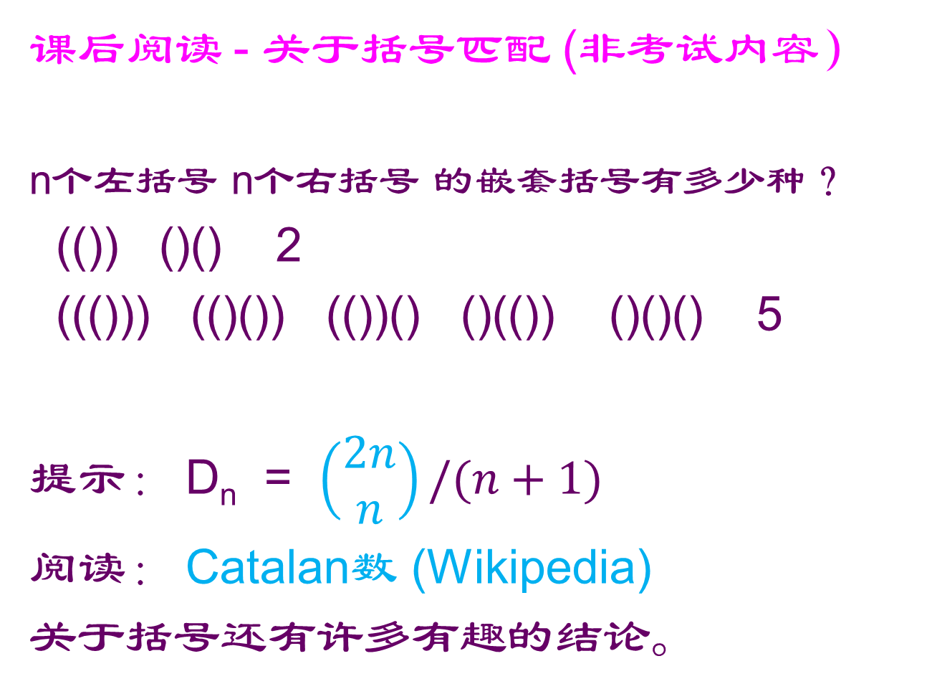
课后阅读 - 关于括号匹配 (非考试内容）
n个左括号 n个右括号 的嵌套括号有多少种？
(()) ()() 2
((())) (()()) (())() ()(()) ()()() 5
提示： D_{n} = $\left(\begin{matrix}2n \\ n\end{matrix}\right)/(n+1)$
阅读： Catalan数 (Wikipedia)
关于括号还有许多有趣的结论。

Slide 39
重要知识点回顾
线性表（特殊的线性表：栈、队列）
顺序（静态/动态/循环）
链式（带头节点/不带头节点）
栈在函数调用/递归调用中的应用
FIFO v.s. FILO
递归思想在算法设计中的应用
GCD。Hanoi tower。 Gray Code。

